Slide 1
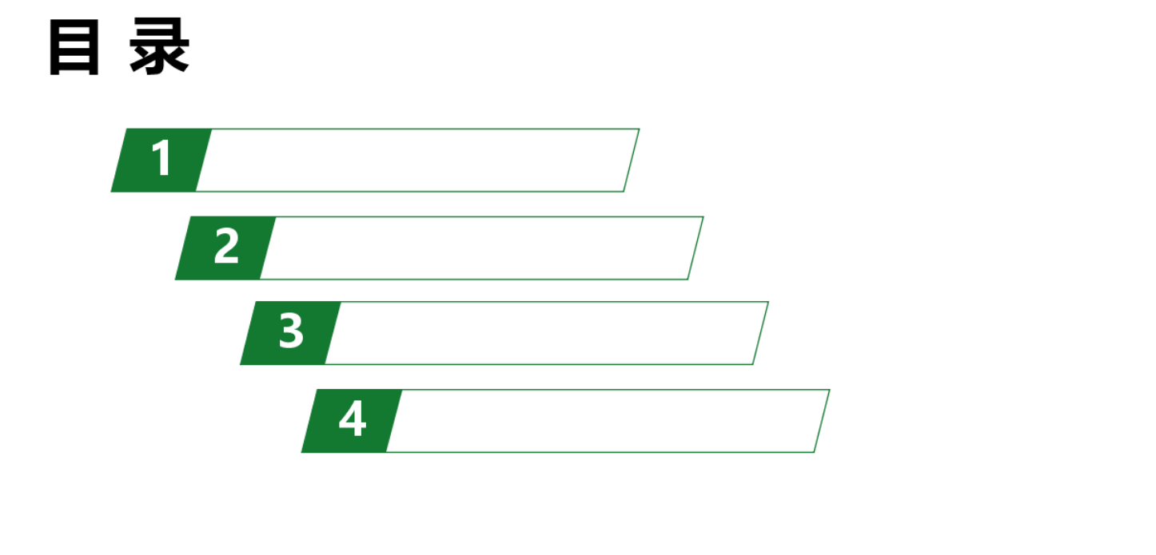
Mapping基本概念
Mapping与文档解析流程
Bool、Nested等字段实现
Nested Docvalue方案

Slide 2
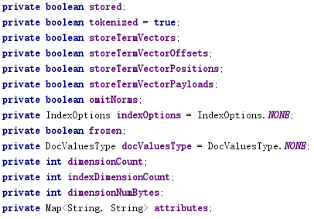
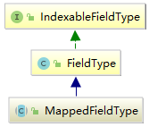
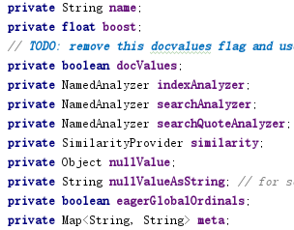
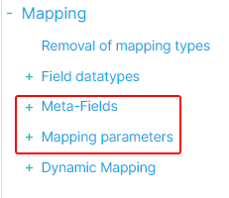
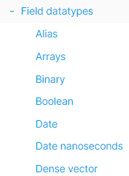
基本概念：FieldType
FieldType
Lucene用于存储字段的索引、存储设置
MappedFieldType
ES用于额外的字段设置
（字段名、索引和搜索分词器、字段元数据）
XXXXXFieldType
ES定义的各类具体字段类型

Slide 3
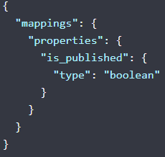


基本概念：Mapper
TypeParser
ES使用各个字段的TypeParser来获取对应的MapperBuilder
Mapper::Builder
ES使用MapperBuilder来获取对应的Mapper
Mapper
ES使用Mapper将文档的字段解析为Lucene::IndexableField
XContentParser处理
解析出IndexableField用于Lucene索引
构造BooleanFieldMapper
TypeParser处理
得到各项类型参数
构造BooleanBuilder

Slide 4
基本概念：索引Mapper
DocumentMapperParser
用于根据Mapping获取DocumentMapper
DocumentMapper
用于根据文档json获取ParsedDocument
ParsedDocument
存储解析好的Document
Document
ES对Lucene Document的扩展，增加了parent、path等信息

Slide 5
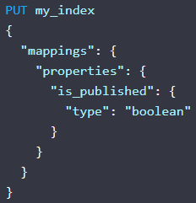
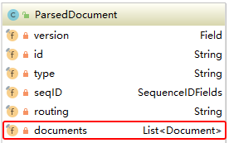
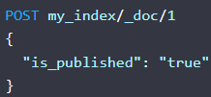

Mapping与文档解析流程
①
②
索引创建或恢复
节点启动
获取IndexService
ES Node启动
构造IndicesModule
注入MapperRegistry
构造MapperRegistry
注册各类FieldMapper
构建MapperService
构建DocumentMapperParser
解析文档
构造DocumentParser
获得ParsedDocument
IndexMetaData获取Mapping
解析文档Mapping
List<Document>
获取并保存DocumentMapper
IndexWriter
添加文档
构造IndexOperation
IndexShard索引文档
③

Slide 6
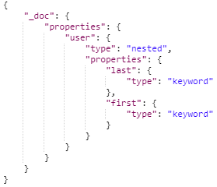
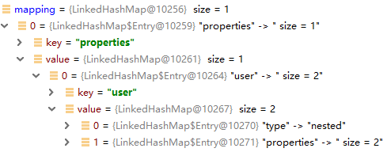
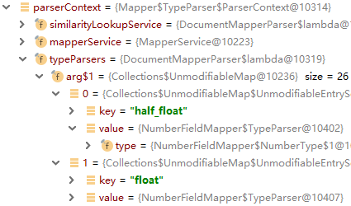

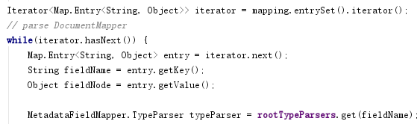
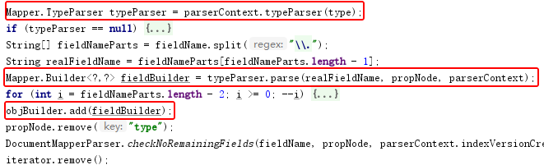
Mapping解析流程
从IndexMetaData获取Compressed Mapping Source
解析source获取
source mapping
构造ParserContext用于存储解析过程需要用到的工具与状态
所有type parser
针对meta-fields属性
针对properties属性
构造出DocumentMapper
遍历source mapping，逐一用TypeParser处理每个field
使用RootObjectMapper根据mapping构造Mapper::Builder
嵌套map表示的field
获取field对应的TypeParser

Slide 7
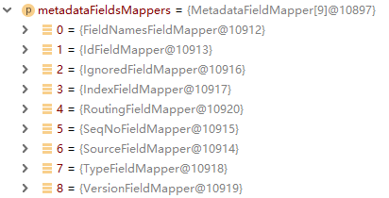
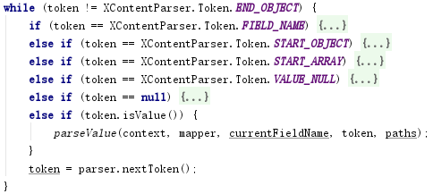

Document解析流程
处理所有meta field
逐个处理文档每个字段
根据token类型采用对应处理方式

Slide 8
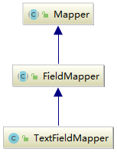


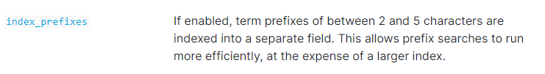

FieldMapper解析流程：TextField
满足如下条件的字段才需要被处理（其他字段只会存于_source中）：
需要被索引、需要存储字段值
创建Lucene::Field
将Field放入Document
一个ES Field可能会根据设置创建多个Lucene Field
为了加速exist查询，若该字段值不为空，且没有存norm或docvalue信息，将该字段名存于_field_names字段中
用于加速前缀搜索
用于加速Phrase搜索

Slide 9
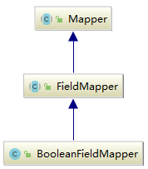



FieldMapper解析流程：BooleanField
满足如下条件的字段才需要被处理（其他字段只会存于_source中）：
需要被索引、需要存储字段值、或需要字段具有docValue
创建Lucene::Field
若设置了docvalue

Slide 10
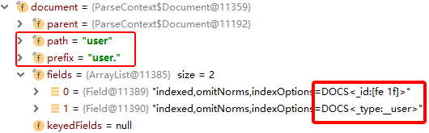
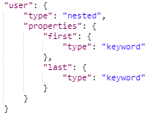

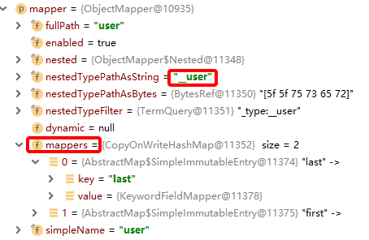
FieldMapper解析流程：NestedField
nestedDoc
创建NestedContext
获取nestedDoc与parentDoc
parentDoc与nestedDoc在各自被创建时，依次添加进documents中
设置nestedDoc的_id为parentDocId（方便统一删除）
设置nestedDoc的_type字段为__XXX（以__开头，方便过滤）
依次解析每个内部字段，生成对应Field并放入nestedDoc中

Slide 11
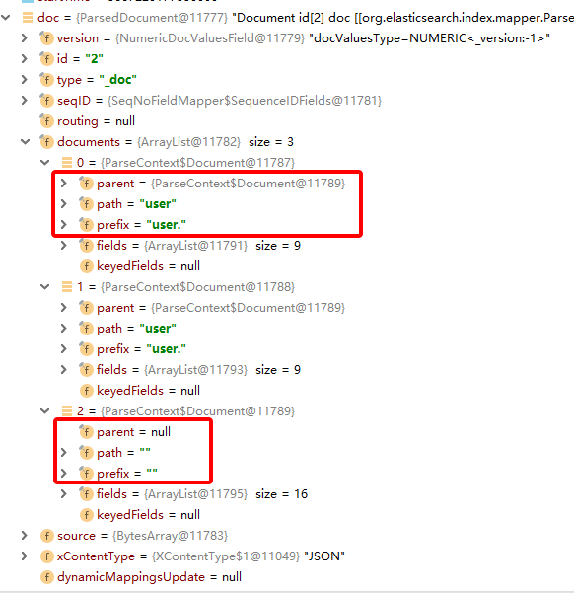
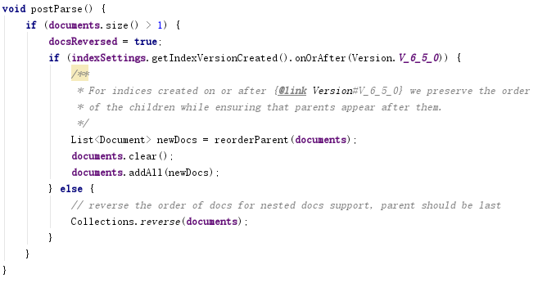
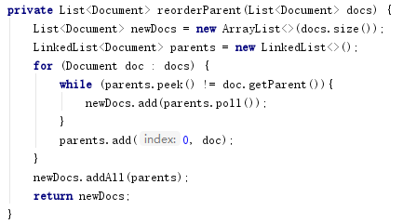
重排序，保证子文档出现在父文档前面
保留父文档、子文档之间的相对顺序
nestedDoc01
nestedDoc02
parentDoc

Slide 12
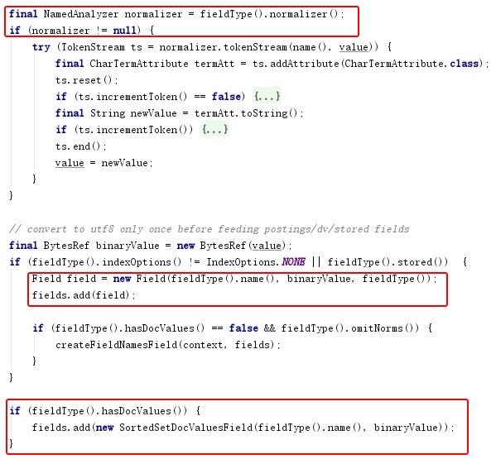
KeywordField
获取keyword值
获取field normalizer
标准化keyword
添加Field至Document
添加docvalue至Document

Slide 13
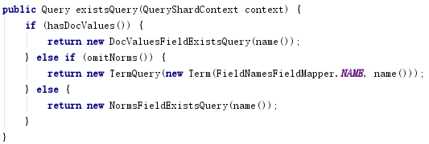
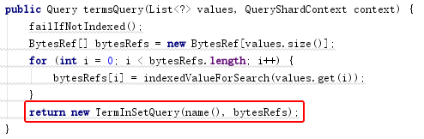
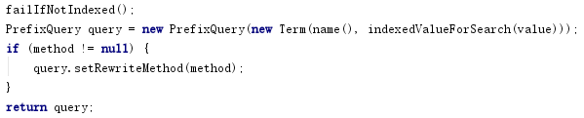
KeywordField相关查询
判断字段是否为空
Terms查询
模糊查询
前缀查询
通配符查询
范围查询
正则查询
Term查询

Slide 14
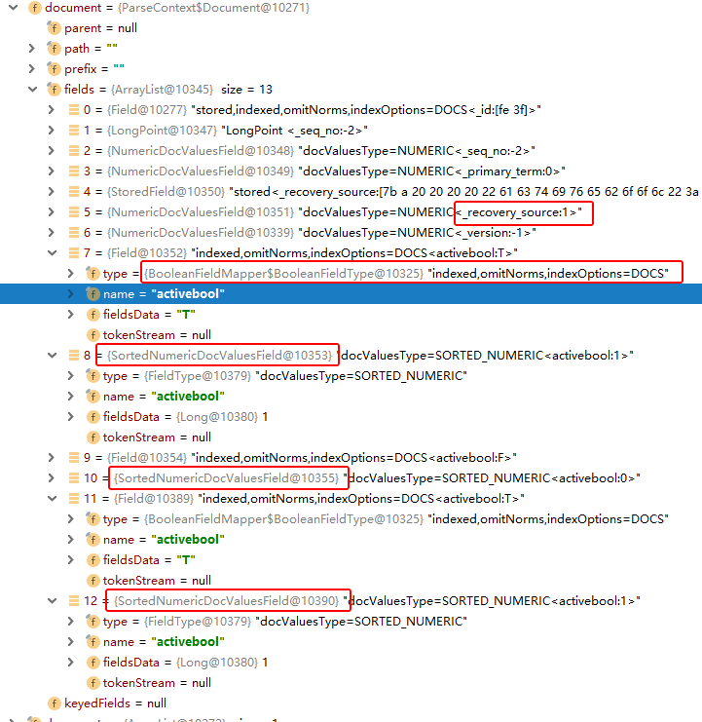

Arrays
相当于“T F T” 与 docvalue[1, 0, 1]两个字段
“T F T”存于倒排索引，用于检索
docvalue[1, 0, 1]用于排序和聚类
即使单个值也会存docvalue (activebool:true)

Slide 15
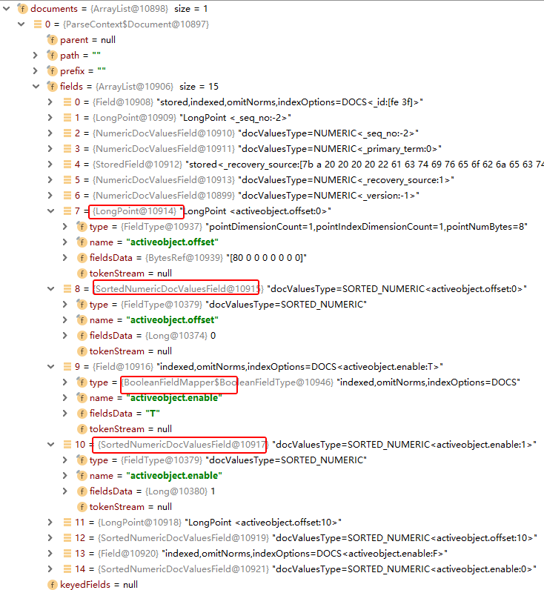
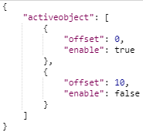

Array与Object
相当于4个lucene字段：
[0, 10] longpoint --- kdtree
[0, 10] docvalue --- docvalue
“T F” text --- inverted index
[1, 0] docvalue --- docvalue
可以根据term搜出文档，
但是数组字段间相对顺序无法保证

Slide 16
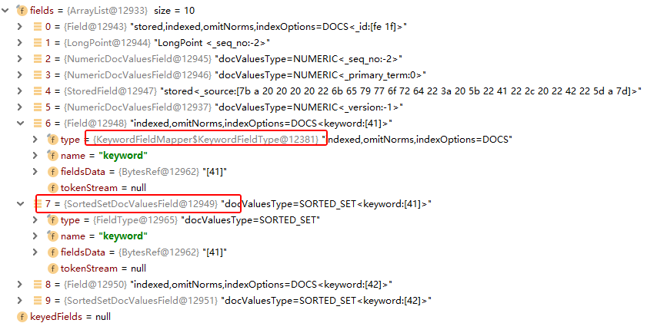

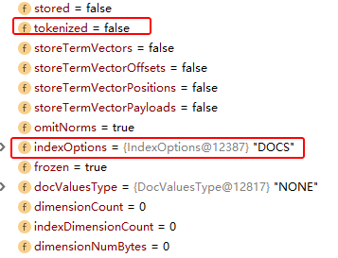
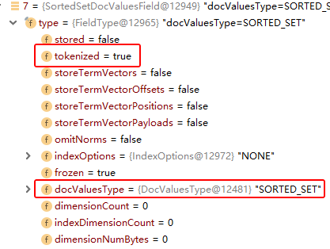

Slide 17
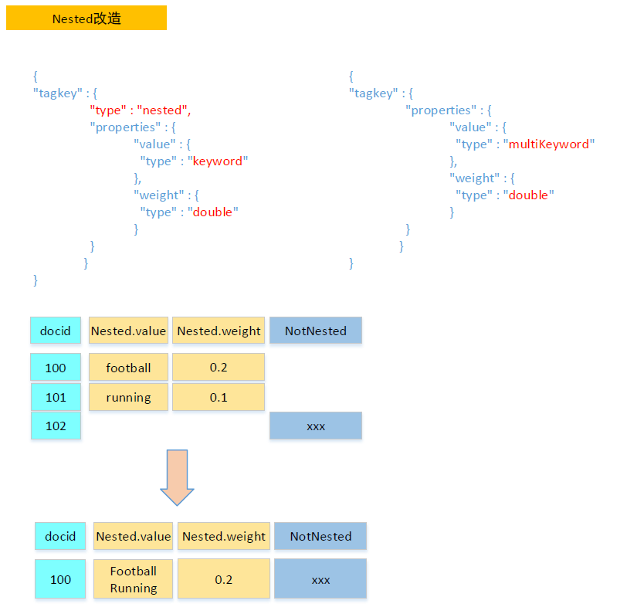
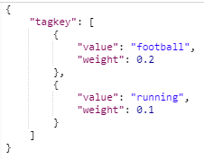
Nested Docvalue方案
需要建立字段间的连接关系，用于检索
保留docvalue，用于排序、聚类
需要建立字段间的连接关系，用于对象检索
ES存储方式:
tagkey.value: “football running” <inverted>
tagkey.value: [football running] <docvalue>
tagkey.weight: [0.2, 0.1] <floatpoint>
tagkey.weight: [0.2, 0.1] <docvalue>
无法独立查找每个子对象

Slide 18
方案一：DocValue过滤
mapping
_source
{
"tagkey": {
"type": "relation_object",
"relations": [
"value",
"weight",
"enable"
],
"properties": {
"value": {
"type": "keyword"
},
"weight": {
"type": "double"
},
"enable": {
"type": "boolean"
}
}
}
}
{
"tagkey": [
{
"value": "football",
"weight": 0.2,
"enable": true
},
{
"value": "running",
"weight": 0.1,
"enable": false
}
]
}
fields
tagkey.value: "football running” <inverted> IndexOption<doc>
tagkey.value: ["football", "running"] <docvalue>
tagkey.weight: [0.2, 0.1] <floatpoint>
tagkey.weight: [0.2, 0.1] <docvalue>
tagkey.enable: "T F" <inverted> IndexOption<doc>
tagkey.enable: [1, 0] <docvalue>
tagkey.relations: ["football#0.2#T, running#0.1#F] <docvalue>
根据value、weight查找出对应文档（此时包含部分不严格匹配的文档）
Lucene层提供RelationObjectCollector，根据relations字段对文档进行过滤

Slide 19
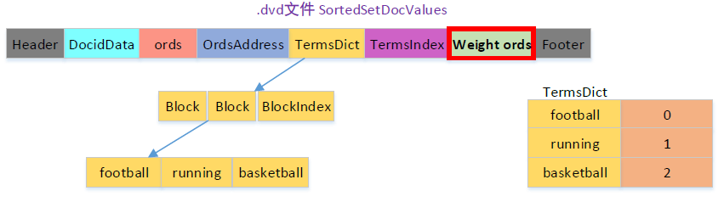
方案二：带权DocValue
mapping
{
"tagkey": {
"type": "object",
"properties": {
"value": {
"type": "weighted_keyword",
},
"enable": {
"type": "boolean"
}
}
}
}
_source
{
"tagkey": [
{
"value": {
"value": "football",
"weight": 0.2
},
"enable": true
},
{
"value": {
"value": "running",
"weight": 0.1
},
"enable": false
}
]
}
fields
tagkey.value: "football running” <inverted> IndexOption<doc>
tagkey.value: [["football",0.2], ["running",0.1]] <weighted_docvalue>
tagkey.enable: "T F" <inverted> IndexOption<doc>
tagkey.enable: [1, 0] <docvalue>
Lucene层提供带权DocValue实现和对应Collector，
根据权重进行文档过滤

Slide 20
方案三：ES层实现文档过滤
query
mapping
{
"query": {
"bool": {
"must": [
{
"term": {"value": "football"}
},
{
"range": {"weight": {"gte": 0.1,"lte": 0.3}}
}
],
"relation_filter": {
"condition": [
{
"term": {"value": "football"}
},
{
"range": {"weight": {"gte": 0.1,"lte": 0.3}}
}
]
}
}
}
}
{
"tagkey": {
"type": "object",
"properties": {
"value": {
"type": "keyword"
},
"weight": {
"type": "double"
},
"enable": {
"type": "boolean"
}
}
}
}
_source
{
"tagkey": [
{
"value": "football",
"weight": 0.2,
"enable": true
},
{
"value": "running",
"weight": 0.1,
"enable": false
}
]
}
先根据must查出文档，再使用relation_filter过滤

Slide 21
方案四：修改Lucene DocId结构
tagkey.value: "football running” <inverted> IndexOption<doc>
tagkey.weight: [0.2, 0.1] <docvalue>
0
0
0
0
0
0
0
football 0.2
0
...
0
0
0
0
0
0
1
running 0.1
0
0
0
0
0
0
1
高25位表示父文档Id
(具体位数可调整)
低7位表示子文档Id
0
...
0
0
0
0
0
0
11
0
0
0
0
0
0
1
组合得到Lucene ComposedDocId=129
football -> docId[128]
running -> docId[129]
0.2-> docId[128]
0.1 -> docId[129]
可以直接通过索引查找，无需collector过滤；
查找行存或docValue时，使用composedDocId的父文档Id
inverted index
bkd tree
单独的composedId索引结构

Slide 22
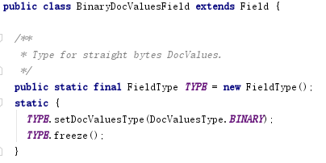
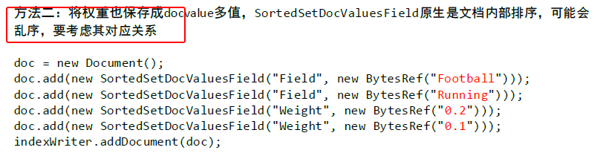
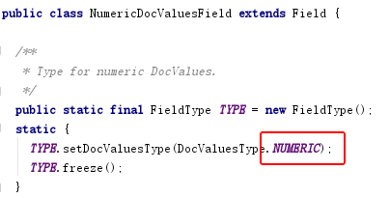
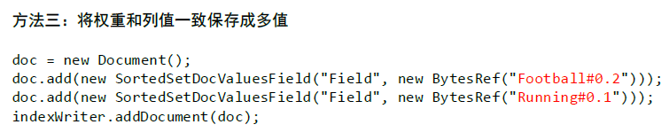
转移具体实现到Lucene
在ES层完成设计实现
转移具体实现到Lucene

Slide 23
